Slide 1
Čo robím počas karantény
Tobias Homza, 5.roč.

Slide 2
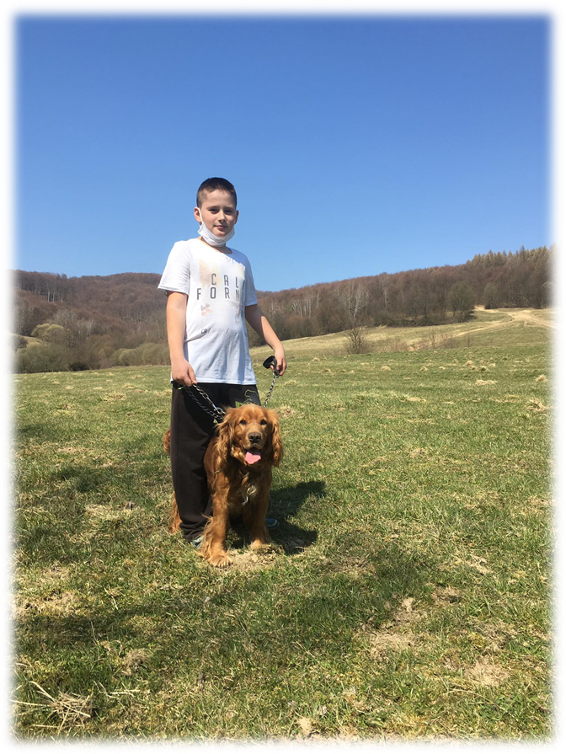
Chodím von so psom

Slide 3
Starám sa o môjho Ňufka

Slide 4
Strieľam z Luku

Slide 5
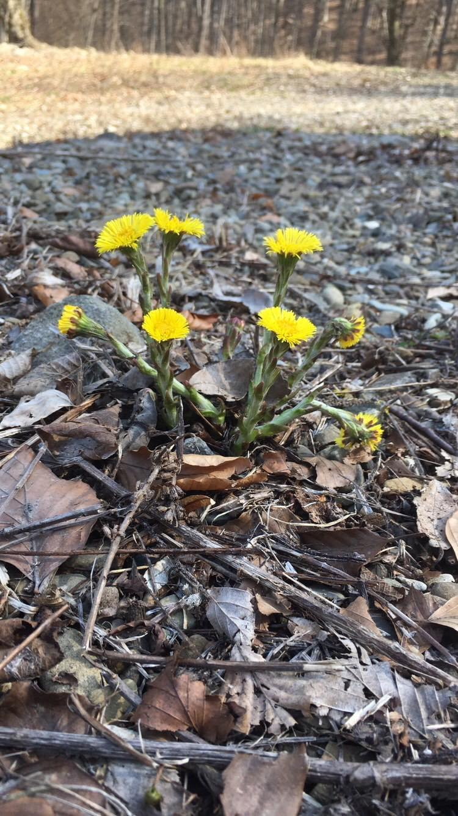
Zbierali sme bylinky na čaj a bahniatka na výzdobu

Slide 6
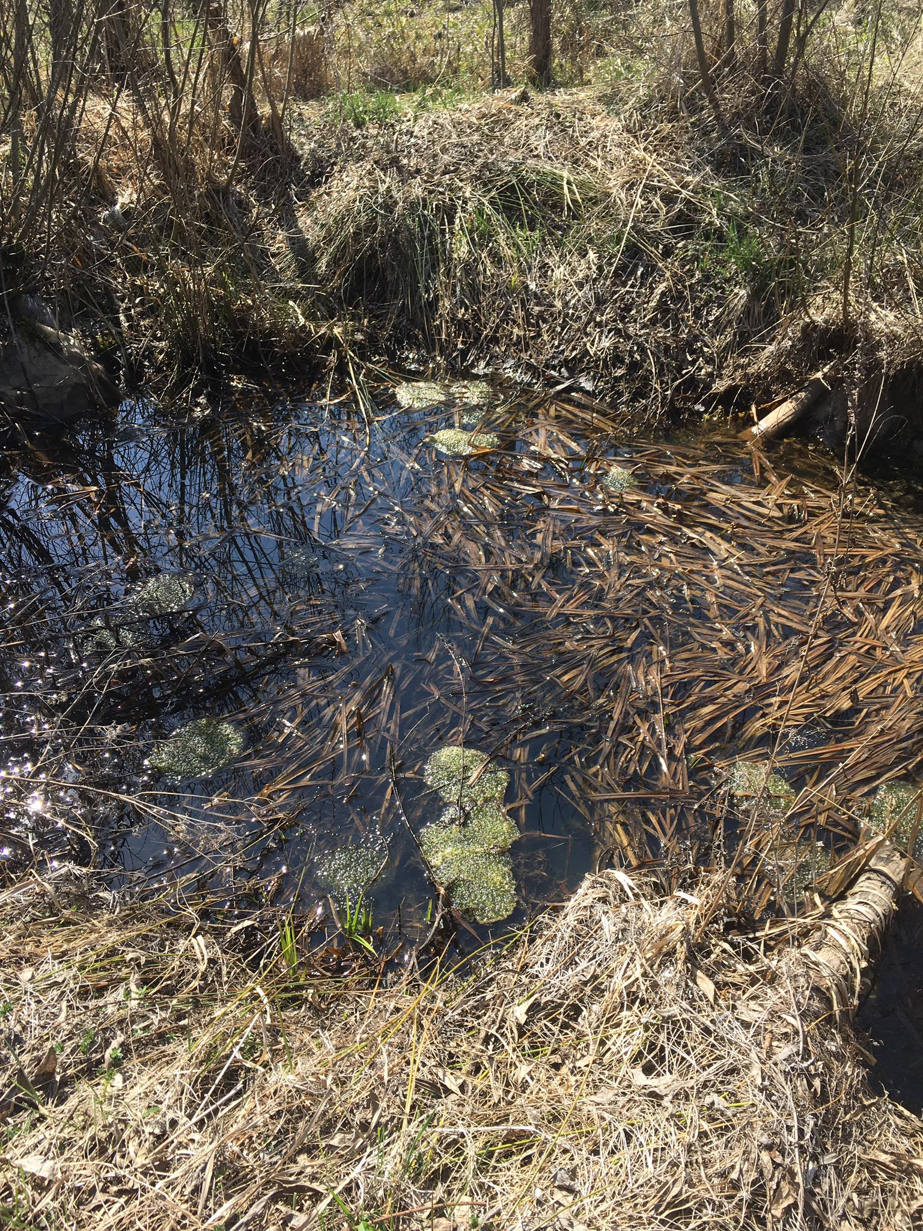
Pozorujem ikry Žiab

Slide 7
Mravce v Mravenisku na lúke smerom do lesa

Slide 8
Kŕmim Andulky a Korely

Slide 9
Ďakujem za pozornosť! ☺
Holá hej, lajk mi dej!

